Slide 1

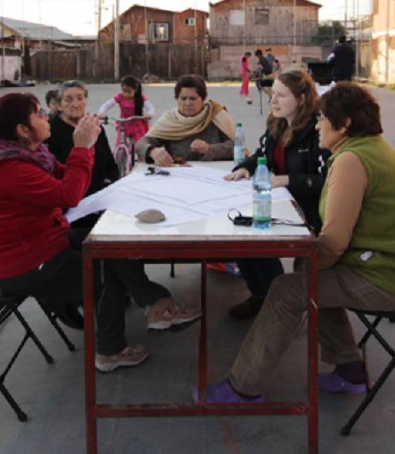
Sistema Unidad Territorial
Roberto Zapata Silva

Slide 2
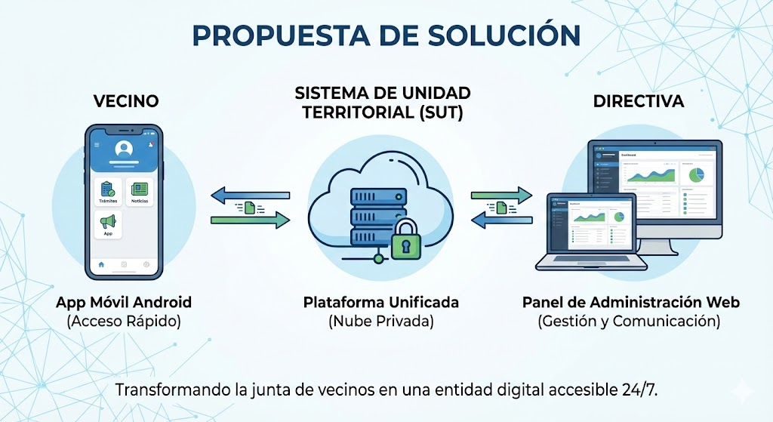
Propuesta de Solución

Slide 3
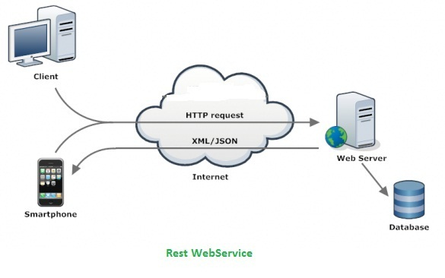
Arquitectura

Slide 4
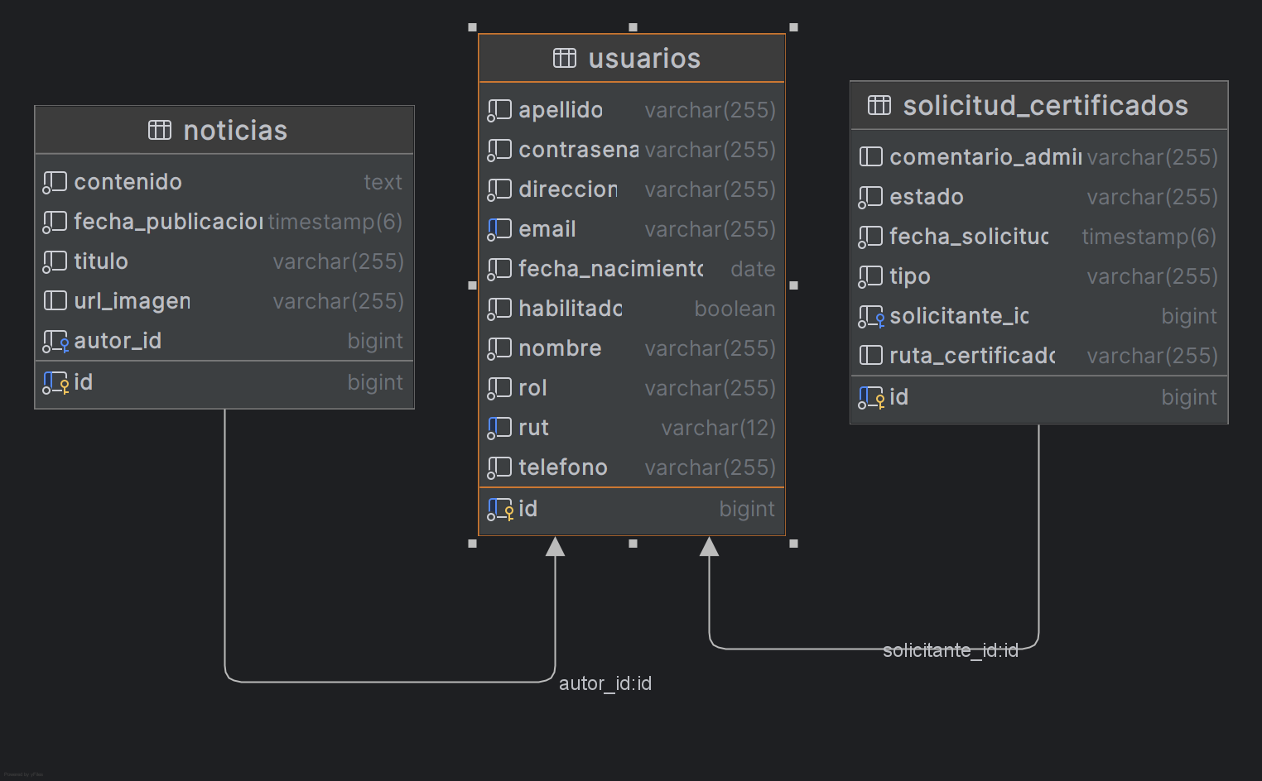
Modelo de Datos

Slide 5
Costos
Rol | Sueldo | Dedicación | Costo Total (3.5 Meses)
Scrum Master | $2.600.000 | 100% | $9.100.000
Backend Dev | $2.300.000 | 100% | $8.050.000
Mobile Dev | $2.200.000 | 100% | $7.700.000
QA Engineer | $1.700.000 | 100% | $5.950.000
Product Owner | $2.800.000 | 50% | $4.900.000
Infraestructura | $100.000 | N/A | $350.000
TOTAL |  |  | $36.050.000

Slide 6
Pruebas
ID | Caso de Prueba | Precondición | Estado
CP-01 | Registro Exitoso | Base de datos limpia. | OK
CP-02 | Validación RUT Duplicado | Usuario con RUT 11.111.111-1 ya existe. | OK
CP-03 | Login Exitoso | Usuario registrado previamente. | OK
CP-04 | Login Fallido | N/A | OK
CP-05 | Seguridad de Token (Expiración) | Token generado manualmente con expiración pasada. | OK
CP-06 | Listar Noticias | Token de usuario "Vecino" válido. | OK
CP-07 | Crear Noticia (Admin) | Token de usuario con Rol "ADMIN". | OK
CP-08 | Control de Acceso (RBAC) | Token de usuario con Rol "VECINO". | OK

Slide 7
Sprints
Sprint | Tarea | Responsable | Estimación (Hrs) | Estado
1 | Diseñar Modelo ER (Usuario) | Roberto | 4 | Hecho
1 | Endpoint Register (Controller) | Roberto | 6 | Hecho
1 | UI Pantalla Registro Android | Roberto | 8 | Pendiente
2 | Configurar Spring Security | Roberto | 10 | Hecho
2 | Implementar JWT Service | Roberto | 5 | Hecho
2 | Integrar Login en Android (Retrofit) | Roberto | 6 | Pendiente

Slide 8

Evidencias

Slide 9
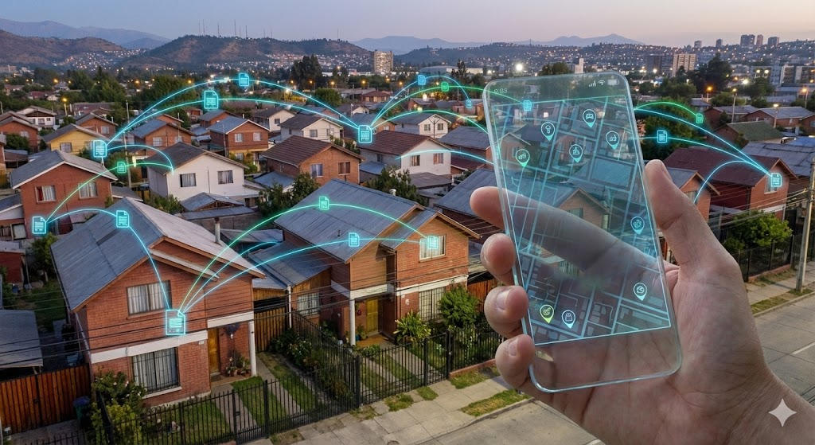
Conclusión y Cierre

